Slide 1
Introducción a la programación
Clase 3 – Sentencias Switch

Slide 2
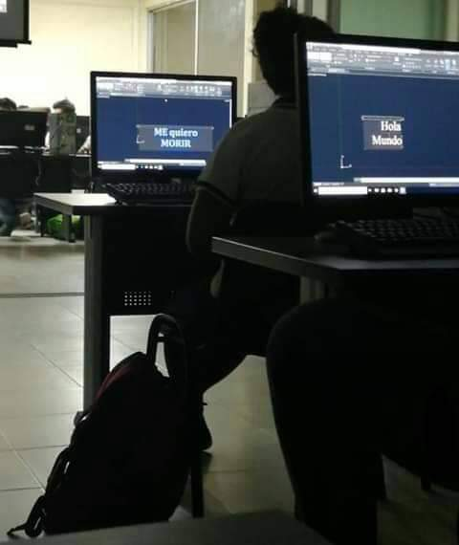

Slide 3
Hasta acá deberíamos tener hecho…
Tema 01:
Ejercicios E/S Datos: 1 al 10.
Modelos de Parcial: Ejercicios 1, 2, 3.
Trabajos Prácticos: 1, 2, 3,
Tema 02:
Ejercicios Instrucción “IF”: 1 al 10.
Modelos de Parcial: Ejercicio 4.
Trabajos Prácticos: 5

Slide 4
Sentencia Switch
La sentencia switch evalúa una expresión, comparando el valor de esa expresión con una instancia case, y ejecuta sentencias asociadas a ese case.
Es una sentencia de control de flujo, igual que IF-ELSE.
Todo lo que se hace con SWITCH se puede hacer con bloques IF-ELSE IF-ELSE.

Slide 5
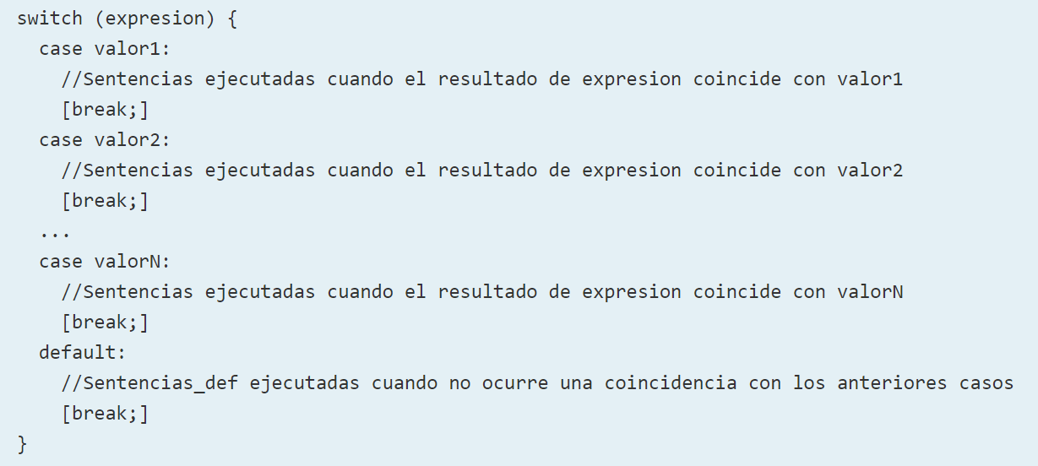
Sintaxis
Notes:
Si ocurre una coincidencia, el programa ejecuta las sentencias asociadas correspondientes. Si la expresión coincide con múltiples entradas, la primera será la seleccionada, incluso si las mayúsculas son tenidas en cuenta.
El programa primero busca la primer cláusula case cuya expresión se evalúa con el mismo valor de la expresión de entrada (usando comparación estricta, ===) y luego transfiere el control a esa cláusula, ejecutando las declaraciones asociadas. Si no se encuentra una cláusula de case coincidente, el programa busca la cláusula default opcional, y si se encuentra, transfiere el control a esa cláusula, ejecutando las declaraciones asociadas. Si no se encuentra una cláusula default el programa continúa la ejecución en la instrucción siguiente al final del switch. Por convención, la cláusula default es la última cláusula, pero no tiene que ser así.
La declaración de break opcional asociada con cada etiqueta de caso asegura que el programa salga del conmutador una vez que se ejecute la instrucción coincidente y continúe la ejecución en la instrucción siguiente al cambio. Si se omite el break el programa continúa la ejecución en la siguiente instrucción en la declaración de switch .

Slide 6

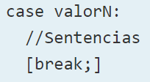
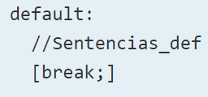
Sintaxis
expresion
Es una expresión que es comparada con el valor de cada instancia case.
case valorN
Es un valor a comparar con la expresión.
sentenciasN
Son porciones de código que se ejecutarán únicamente en el caso de que la expresión evaluada coincida con el valorN asociado a la sección case.
break
Palabra reservada que corta la ejecución de la sentencia switch.
default
Las porciones de código bajo esta cláusula se ejecutarán si no hubo coincidencia con ningún case anterior.

Slide 7
Consideraciones
La cláusula default es opcional.
Siempre debe ponerse al final.
La declaración del break es opcional.
Si no se pone se seguirán ejecutando las siguientes sentencias hasta que encuentre un break o llegue el fin de la sentencia switch.
Es case sensitive: distingue mayúsculas y minúsculas.
La comparación es estricta (===): Compara valores pero también tipos de datos.
No es lo mismo “2” que 2.
Notes:
El programa primero busca la primer cláusula case cuya expresión se evalúa con el mismo valor de la expresión de entrada (usando comparación estricta, ===) y luego transfiere el control a esa cláusula, ejecutando las declaraciones asociadas. Si no se encuentra una cláusula de case coincidente, el programa busca la cláusula default opcional, y si se encuentra, transfiere el control a esa cláusula, ejecutando las declaraciones asociadas. Si no se encuentra una cláusula default el programa continúa la ejecución en la instrucción siguiente al final del switch. Por convención, la cláusula default es la última cláusula, pero no tiene que ser así.
La declaración de break opcional asociada con cada etiqueta de caso asegura que el programa salga del conmutador una vez que se ejecute la instrucción coincidente y continúe la ejecución en la instrucción siguiente al cambio. Si se omite el break el programa continúa la ejecución en la siguiente instrucción en la declaración de switch .

Slide 8
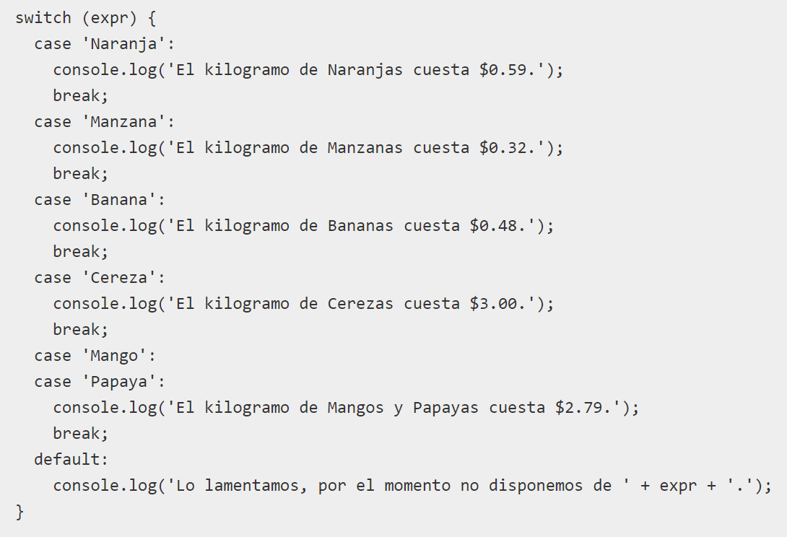
Ejemplo
Notes:
Qué muestra si la expresión a evaluar vale:
Naranja
Banana
Mango
Papaya
Kiwi
¿Qué pasa si ingreso Manzana y no pongo el break?

Slide 9
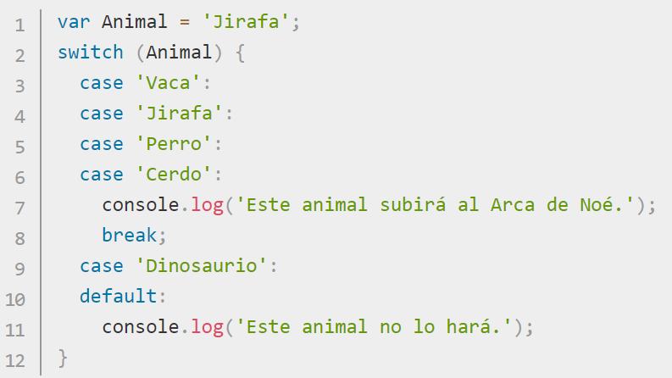
Múltiples Casos: Operación Única
Este es un ejemplo de operación única con sentencia switch secuencial, donde cuatro valores diferentes se comportan exactamente de la misma manera:

Slide 10
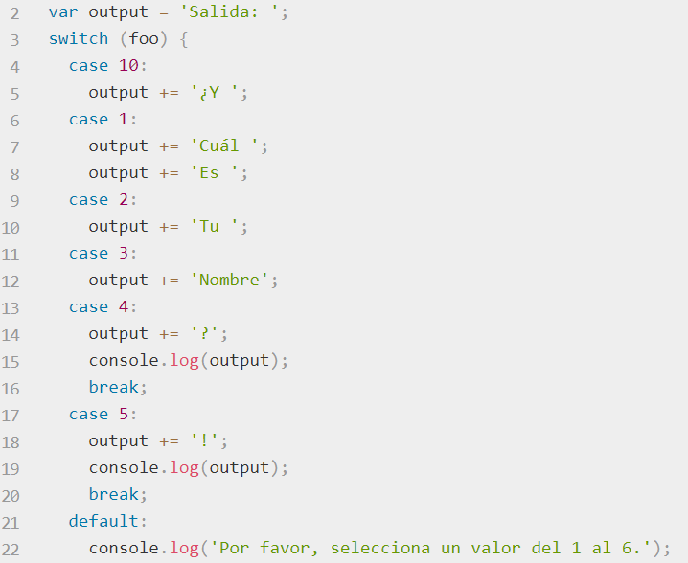
Múltiples Casos: Operaciones Encadenadas
Notes:
Este es un ejemplo de una sentencia switch secuencial con múltiples operaciones, donde, dependiendo del valor entero dado, se pueden recibir diferentes resultados.
El algoritmo correrá en el orden en que se coloquen las sentencias case, y que no tiene que ser numéricamente secuencial.

Slide 11
Ejercicios
Instrucción “SWITCH”: 1 al 6.
Modelos de parciales: 4 y 5.
Trabajos Prácticos: 4.

Slide 12
Para la próxima clase
TODO EL MATERIAL EN: github.com/mauricioCerizza/Curso_Ingreso
Hacer todos los ejercicios de SWITCH. INCLUYENDO LOS DE MODELOS DE PARCIALES.
Leer el apunte de bloques iterativos (while, for).
Si les está costando entender los temas o resolver los ejercicios no dejen de ir a las clases de repaso:
SÁBADO 9 a 13hs Labo 6
Colaboremos todos en Slack:
curso-ingreso.slack.com

